Slide 1
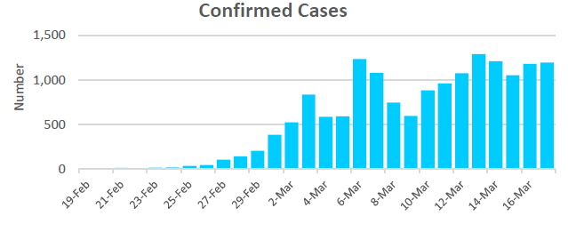
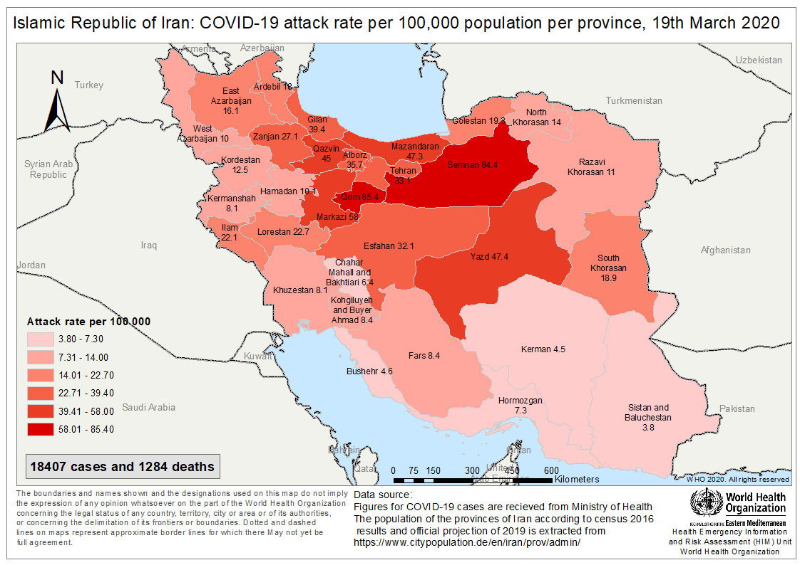
COVID-19 – Iran (Stand 19.03.)
18.407 (+1046) bestätigte Fälle
1.284 (+149) Todesfälle (14,3%)
Bisher werden primär schwere Fälle getestet
Dunkelziffer ca. Faktor 10

Slide 2
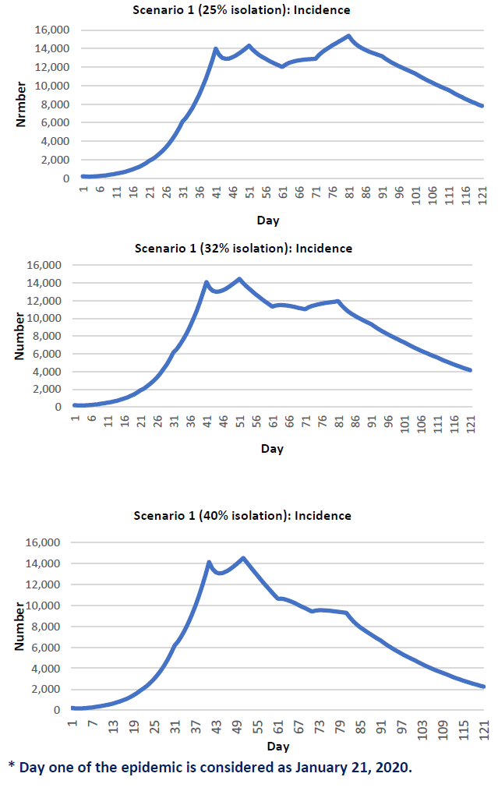
COVID-19 – Iran Modellierung
“Isolation” von 10% der Bevölkerung: 2,400,000 erwartete Fälle im Iran bis Mitte Mai.
25%: 1,160,000
32% :951,000
40%: 811,000

Slide 3
COVID-19 – Iran: Maßnahmen
Einrichtung von COVID-Krankenhäusern im ganzen Land (Teheran: 8 Krankenhäuser, ca. 2000 ICU-Betten; Auslastung 80%)
Scale-up der Laborkapazitäten (von 1 Labor mit 200 Tests/day auf 42 mit 5000 Tests/day)
Einsatz von 300.000 HCW im primary care Bereich (30.000 health posts im Land)
Einrichtung von mobilen Kliniken und “recreation homes” (Entlastung der Krankenhäuser)
Social distancing: Verbot von Versammlungen, Einschränkung von Reisen (Qom); Schließung von Schulen, Universitäten, Kultureinrichtungen etc.
Risk communication
Massive Aktivitäten im Umweltbereich

Slide 4
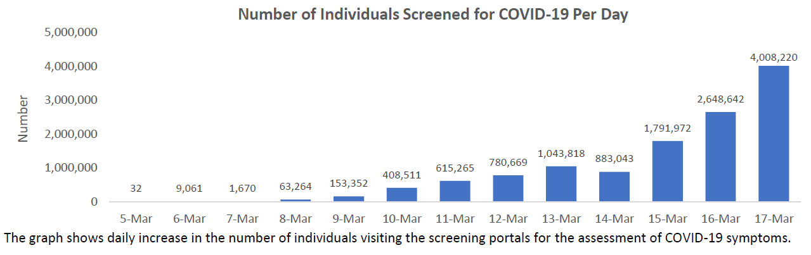
COVID-19 – Iran: Einsatz von KI
Screening-App bei Symptomen
Tracking-System für Kontaktpersonen (GPS, Bluetooth and QR codes)

Slide 5
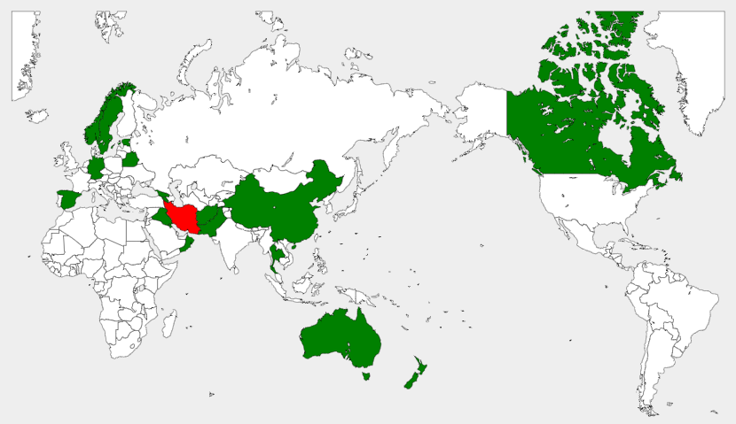
COVID-19 – Iran international

Slide 6
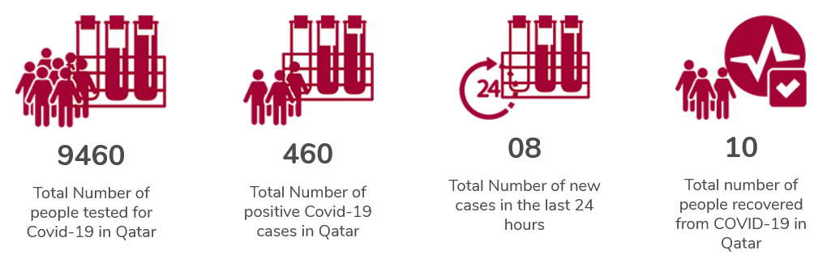
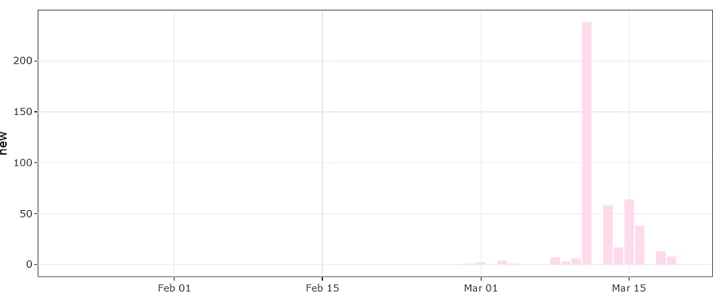
COVID-19/ Katar
  460 Fälle, (Datenstand 19.03.2020, 18:00)
  0 Todesfälle
Inzidenz 17,1/ 100.000 Ew.
Verdachtsfälle und Kontakte werden 14 Tage unter beobachtete Quarantäne gestellt in „guest houses“, Privaträume mit wifi, Waschservice und 3 Malzeiten pro Tag, private Badezimmer für high risk-Fälle,.
Ab 14 März wird die Einreise in den Staat Katar nur katarischen Staatsangehörigen gestattet, die für einen Zeitraum von 14 Tagen unter Quarantäne gestellt werden müssen.
Quellen:
http://www.moph.gov.qa/english/Pages/Coronavirus2019.aspx
https://vac-lshtm.shinyapps.io/ncov_tracker

Slide 7
COVID-19/ Norwegen
819 Fälle wurden im Ausland infiziert
633 Fälle wurden in Norwegen infiziert,
Von den in Norwegen Infizierten waren 355 enge Kontakte zu einem bekannten infizierten Fall und 266 haben keinen bekannten Infektionsweg, 19 werden geklärt.
Notes:
https://www.fhi.no/nyheter/2020/status-koronasmitte-torsdag-19.-mars-2020/
https://www.fhi.no/sv/smittsomme-sykdommer/corona/dags--og-ukerapporter/dags--og-ukerapporter-om-koronavirus/

Slide 8
COVID-19/ Norwegen
Maßnahmen
  Am 12. März 2020 hat die norwegische Gesundheitsbehörde ein Verbot und die Schließung Veranstaltungen und Einrichtungen umgesetzt.
  Ab dem 12. März müssen Besucher aller Gesundheitseinrichtungen des Landes sich vor dem Besuch telefonisch anmelden, damit die notwendigen Schutzmaßnahmen getroffen werden können.
  Ab dem 14. März sollten alle Personen, die in Gebiete außerhalb Schwedens und Finnlands gereist sind, 14 Tage nach ihrer Ankunft zu Hause bleiben (Hausquarantäne), unabhängig davon, ob sie Symptome haben oder nicht. Dies gilt auch rückwirkend für alle, die nach dem 27. Februar eingetroffen sind.

Slide 9
Hintergrund
Hintergrund

Slide 10
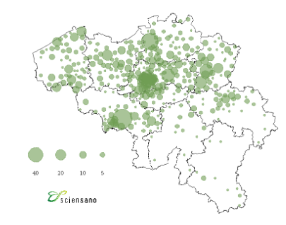
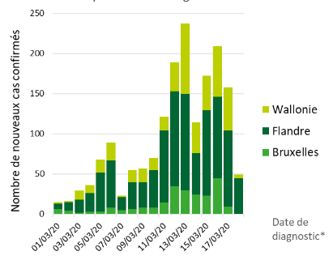
COVID-19/ Belgien
  1.795 Fälle (Datenstand 19.03.2020, 18:00)
  21 Todesfälle (Fall-Verstorbenen-Anteil: 1,2%)
  634 hospitalisierte
    130 ICU
Inzidenz 15,7/ 100.000 Ew.
Region | Fallzahlen | Inzidenz | Todesfälle (n;%)
Brüssel | 242 | 20 | 12 (4,9 %)
Flandern | 1.034 | 15,7 | 2 (0,2 %)
Wallonien | 464 | 12,8 | 7 (1,5 %)
Unbekannt | 55 | -
Seit dem 11.03.2020 werden nur noch schwere Fälle und das Gesundheitspersonal mit Fieber getestet.
Ausgangssperre seit dem 18.03.2020
Notes:
https://epidemio.wiv-isp.be/ID/Pages/2019-nCoV_epidemiological_situation.aspx
Belgien: 11.431.406
Bruxelles: 1.208.542
Flandern: 6.589.069
Wallonien: 3.633.795

Slide 11
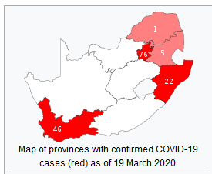
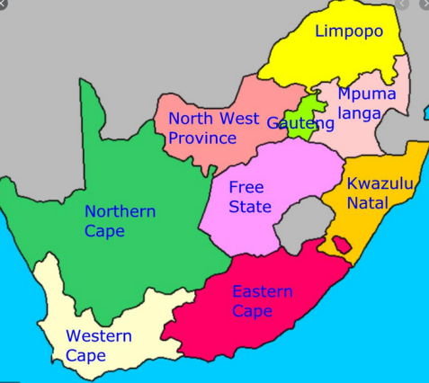
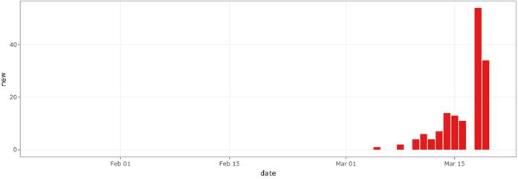
COVID-19/ Südafrika
Bis zum 19. März 2020 gab es insgesamt 150 bestätigte Fälle (Keine Todesfälle).
Am 5. März wurde ein erster Fall in Südafrika gemeldet. Es handelt sich um eine Person, der am 1. März von Mailand.
Am 7. März wurde bekannt, dass eine Frau aus derselben Reisegruppe aus Italien, ebenfalls positiv getestet wurde. Am 9. März wurden 4 weitere Fälle derselben Reisegruppe aus Italien, wie alle vorherigen Fälle, positiv bestätigt.
Am 14. März wurden 14 weitere Fälle bestätigt (lokale Transmission).
Am 19. März kletterte die bestätigte Zahl der Fälle auf 150

Slide 12
Maßnahmen:
Am 15 März wurde den nationalen Katastrophenzustand für drei Monate erklärt, mit einem teilweisen Reiseverbot, der Schließung von Schulen und dem Verbot von Versammlungen von mehr als 100 Personen.
Die Universität von Witwatersrand, die Universität von Kapstadt und die Universität von Johannesburg setzten alle Kontaktklassen aus.
Ab 18. März 2020 wird ein Reiseverbot aus: Chin, Frankreich, Deutschland, Iran, Italien, Südkorea, Spanien, UK, USA.

Slide 13
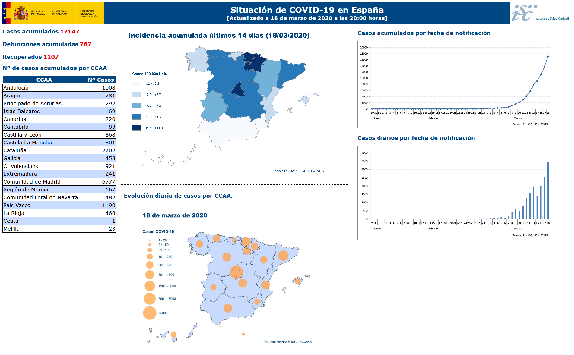
COVID-19/ Spanien
Pais Vasco:
Kum. Inz. 53,13, Todesfälle 53 (+13), ICU 44
Fälle
+3.431
Todesfälle
+169
Navarra:
Kum. Inz. 73,22, Todesfälle 4 (+1), ICU 10
Gen.
Fall-Vers.-Ant., 4,5
Kum. Fälle
Kum. Inz. 100,35, Todesfälle 590 (+200), ICU 498
La Rioja:
Kum. Inz. 144,26, Todesfälle 5 (+0), ICU 15
Neue Fälle
Spanien:
Kum. Inz. 35,96;
12 / 19 autonome Regionen haben eine kum. Inz. > 18,0 pro 100.000 Einwohner
Balearische Inseln: Aufruf an 25.000 Touristen in ihre Heimat zurückzukehren; Fälle=169 (Stand 19.03)
Maßnahmen: Der Ministerpräsident rufte am 14.03.2020 den nationalen Notstand aus. Das ganze Land ist unter „lockdown“.
Quellen:
https://www.mscbs.gob.es/profesionales/saludPublica/ccayes/alertasActual/nCov-China/documentos/Actualizacion_49_COVID-19.pdf
https://www.merkur.de/welt/coronavirus-schweiz-frankreich-spanien-tote-polen-tschechien-belgien-zahlen-europa-news-aussengrenzen-sars-cov-2-zr-13595709.html

Slide 14
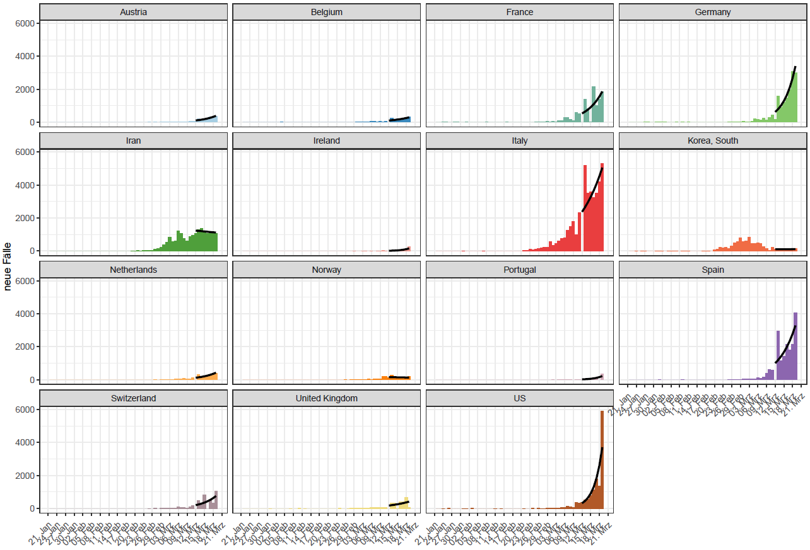
Stand: 19.03.2020

Slide 15
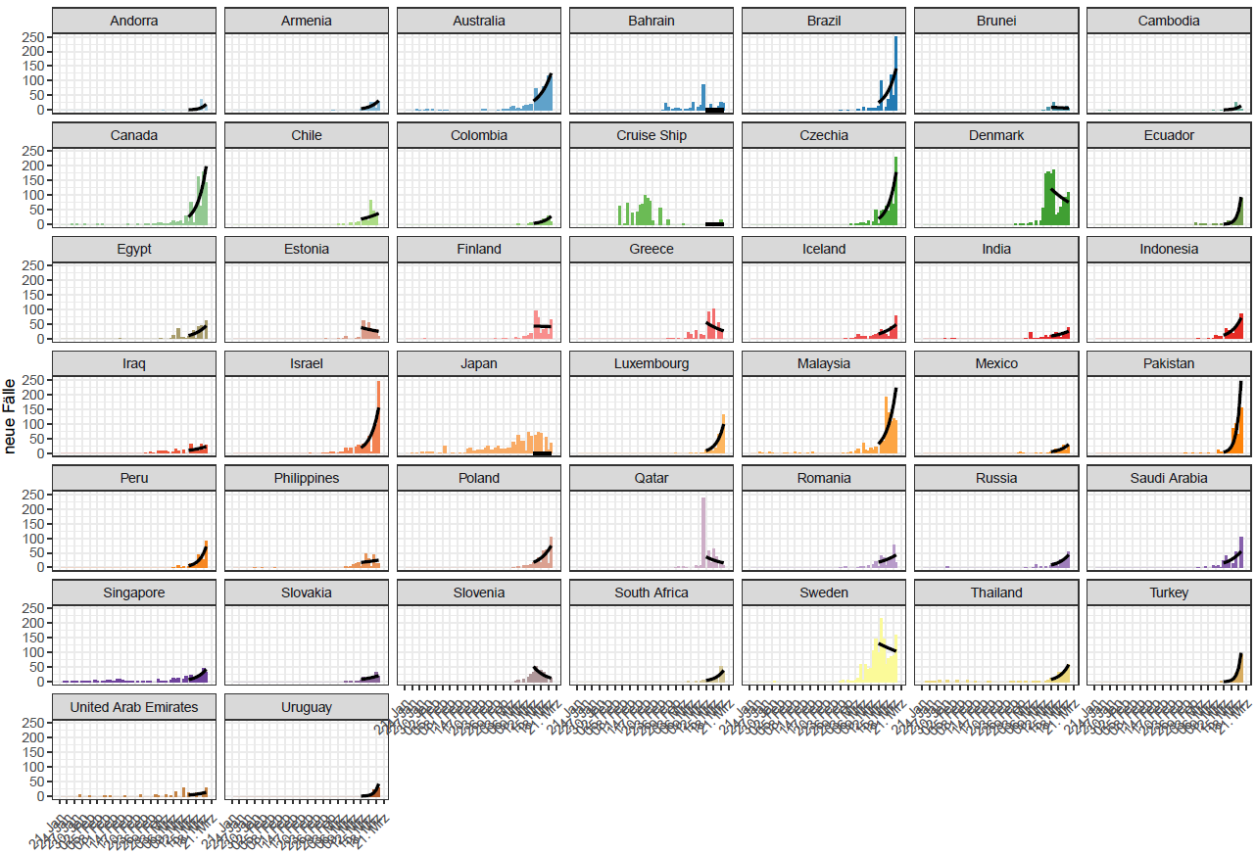
Stand: 19.03.2020
Notes:
Länder außerhalb China (minus Deutschland) mit >50 und <250 Fällen

